Slide 1
Формирование правильной осанки

Slide 2
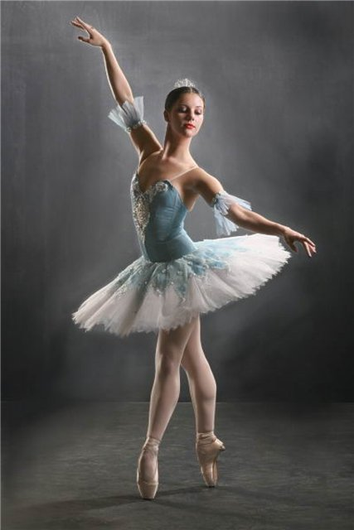
ОСАНКА
Осанка – это привычное положение тела стоящего, идущего, сидящего человека. Осанка формируется в возрасте от 5 до 18 лет.

Slide 3
ЗАДАЧИ ОСАНКИ
Основная задача осанки — предохранение опорно-двигательной системы от перегрузки и травмы за счет рационального выравнивания сегментов тела и баланса мышц.
Осанка выполняет утилитарную задачу. При правильном выравнивании тела, выполнение простых и сложных движений не вызывает особых проблем, так как при этом амплитуда движений всех суставов максимальна.
Осанка является не только соматическим показателем. Она является также показателем психических особенностей человека. Научно доказано влияние осанки на процесс становления личности человека. Человек с хорошей осанкой более уверен в себе, он более привлекает внимание окружающих.

Slide 4
ПРИЗНАКИ ПРАВИЛЬНОЙ И НЕПРАВИЛЬНОЙ ОСАНКИ
Правильная осанка
Голова и позвоночник должны иметь прямое положение
Ключицы должны быть на одной горизонтальной линии
Лопатки симметрично располагаются на одной высоте
При опущенных руках, образованные «пустоты» между ними и контуром талии должны быть одинаковыми.
Одинаковая длина ног
Внутренние поверхности стоп должны соприкасаться друг с другом от пяток до кончиков пальцев
Неправильная осанка
Несимметричные лопатки и надплечия
Неровное положение позвоночника и головы
Кривая линия ключиц
Неодинаковые треугольники талии
Неровные линии «крыльев» таза
Неодинаковая длина ног, а также неправильное положение стоп. Когда их внутренние поверхности соприкасаются от кончиков пальцев до пяток

Slide 5
ТИПЫ ОСАНКИ
Традиционно осанку оценивают по состоянию естественных изгибов позвоночника по Ф. Штаффелю .
Типы осанки:
нормальная осанка
круглая спина
плоская спина
плоско-вогнутая спина
вогнуто-круглая спина

Slide 6
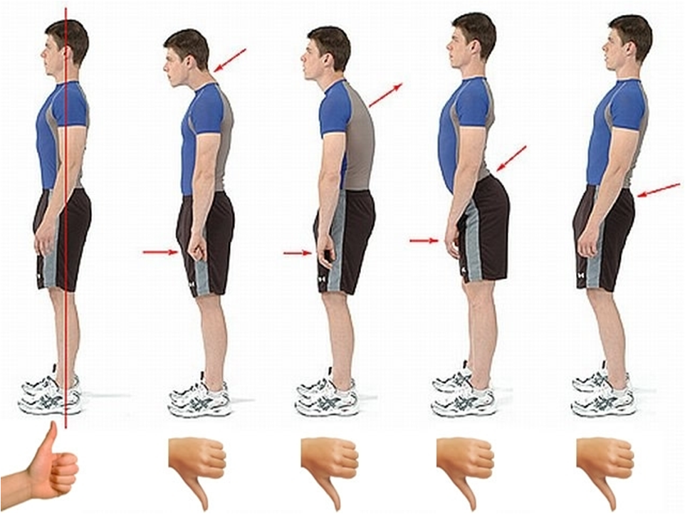

Slide 7
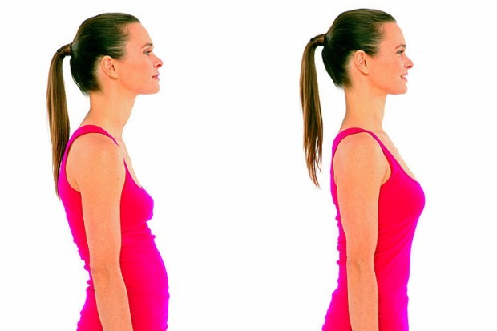
ПРИЧИНЫ НАРУШЕНИЯ ОСАНКИ
Недостаточность механизмов регуляции осанки у детей до 9 лет и у лиц пожилого и старческого возраста, связанная с возрастной особенностью нервной системы.
Врожденная недостаточность двигательного стереотипа
Нарушение функции мышц, связанные с их слабостью, повышенным тонусом, укорочением

Slide 8
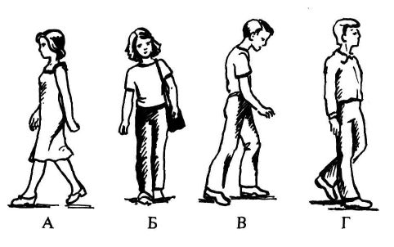
ОСАНКА ПРИ ХОДЬБЕ
А. При правильной осанке голова и туловище находятся на одной прямой небольшой наклон туловища вперед нормален, плечи развернуты и немного опущены, лопатки прижаты, грудь слегка выдается вперед, живот втянут.
Б. При неравномерной нагрузке осанка нарушается. Туловище искривляется в сторону, противоположную той, на которой находится груз.
В. У сутулого человека голова опущена, спина выпуклая, поясница нередко приобретает седловидную форму.
Г. Неправильна осанка у тех, кто при ходьбе «запрокидывается» назад.

Slide 9
ПРАВИЛЬНОЕ И НЕПРАВИЛЬНОЕ ПОЛОЖЕНИЕ СПИНЫ СИДЯЩЕГО

Slide 10
УПРАЖНЕНИЯ ДЛЯ ПРАВИЛЬНОЙ ОСАНКИ
1. Стоя прямо. Руки опустите вдоль туловища, далее, отведя их назад сведите в «замок». После этого делайте пружинистые движения, одновременно прогибая спину. Повторить 8-10 раз.
2. Стоя на коленях. Встаньте на четвереньки, образую телом прямоугольные ворота, расстояние между руками и между ногами - одинаковое. При вдохе делайте взмахи, вначале правой рукой и левой ногой, затем И.П., после - смените ногу и руку. Воспроизвести 8-10 раз.

Slide 11
УПРАЖНЕНИЯ ДЛЯ ПРАВИЛЬНОЙ ОСАНКИ
3. Лёжа на спине. Опираясь на полную стопу, ноги согнув в коленях немного их разведите. Руки, согните в локтях и прижмитесь к полу.
4. Лёжа на спине. Примите И.П. 3-его упражнения. Обопритесь на локти, и выгибая спину, приподнимите грудь вверх. Во время действия, откиньте назад голову, и зажмите кулаки. Упражнения выполняйте не торопясь, без перерыва.- 5 раз.

Slide 12
УПРАЖНЕНИЯ ДЛЯ ПРАВИЛЬНОЙ ОСАНКИ
5. Сидя. Сядьте на пол, и ноги расположите прямо перед собой, соединив их вместе. Руки расположите сзади. Воспользовавшись ими как рычагом, прогните тело наверх, при этом приподнимая таз и запрокидывая голову назад. Замрите на 4-5 сек., после чего возвращайтесь в И.П. Повторение 8 раз.
6. Лёжа на животе. Лягте лицом вниз, при этом локти слегка согните, ладошками на пол, расположив их по ширине плеч. Распрямив руки, задерите верхнюю часть туловища, делая прогиб спиной, при этом несколько откинув голову кверху. Через 3-5 сек. опуститесь в И.П. Повторить 8 раз.

Slide 13
УПРАЖНЕНИЯ ДЛЯ ПРАВИЛЬНОЙ ОСАНКИ
6. Стоя у стены. Станьте лицом к стенке, и прислонившись к ней ладошками. Затем, не отрываясь от стены, постарайтесь прогнуться назад, на сколько сможете удержать равновесие. Продержавшись в такой позе 4-6 сек. встаньте в И.П. Делайте 5-7 раз.
7. Стоя у стены. Для правильной осанки прижмитесь спиной к стене всем своим туловищем, как можно плотнее. При этом стойте ровно. Сохраните положение 8-10 сек. Повторить 5-7 р.

Slide 14
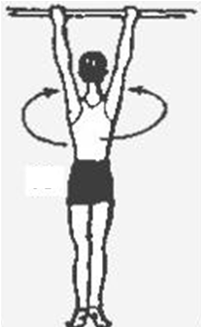
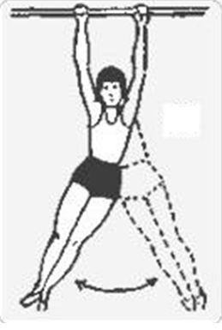
УПРАЖНЕНИЯ ДЛЯ ПРАВИЛЬНОЙ ОСАНКИ
8. В висе. Зацепитесь на перекладине обеими руками и, соединив ноги вместе, сделайте качающие движения в разные стороны, словно маятник. Повторите 18 раз (по 9 раз в каждую сторону).
9. В висе.
Повиснув на турнике двумя руками, круговыми движениями поворачивайте своё тело. Вначале в одну сторону, затем в другую. Ноги соединив вместе, держите прямо. Повороты делайте как можно максимальные.

Slide 15
СПАСИБО ЗА ВНИМАНИЕ!

